Slide 1

MEDIA SOSIAL

Slide 2


SOSIAL MEDIA
MEDIA SOSIAL ADALAH SEBUAH MEDIA ONLINE, DENGAN PARA PENGGUNANYA BISA DENGAN MUDAH BERPARTISIPASI, BERBAGI, DAN MENCIPTAKAN ISI MELIPUTI BLOG
Notes:
Slide 2
Kali ini kita akan bahas media sosial
Setelah google berkali-kali akhirnya nemu media sosial itu apa, maka akan saya jelaskan
Jadi media sosial ini adalah sarana untuk bersosialisasi satu sama lain dengan cara online.
Media sosial dibagi beberapa kelompok tuh/ coba sebut!
Ada aturan gak?
Ada pastinya...
Kenapa dibuat aturan?
Itu karna mereka .......?
Bisa kalian bayangkan, kalau misalnya kebijakan gak dibuat apa yang terjadi di media sosial?
- ngamuk di komen
- saya kemarin lagi posting aneh-aneh, tiba-tiba diangkut satpol pp
Aneh juga sebenernya kalau satpol pp ngangkut di komen
-satpol pp jangan dulu ngamuk dikomen
Diangkatnya sama dia
Menurut google, ini dimulai sejak th ....., t walaupun adanya kebijakan ini masih diam-diam terjadi di masyarakat

Slide 3
MEDIA SOSIAL ADALAH TEMPAT BAGI PARA PENGGUNA UNTUK BERPARTISIPASI DAN SALING BERBAGI INFORMASI DENGAN MUDAH SECARA ONLINE. HAMPIR SEMUA MEDIA SOSIAL SUDAH SALING TERHUBUNG SAAT INI UNTUK SEMAKIN MEMUDAHKAN PARA PENGGUNA. SEIRING BERJALANNYA WAKTU, SETIAP MEDIA SOSIAL
PUN TERUS MENGHADIRKAN FITUR-FITUR TERBARUNYA.

Slide 4
8 JENIS MEDIA SOSIAL

Slide 5
SETIDAKNYA ADA 8 JENIS BERDASARKAN FITUR DAN
KEGUNAANNYA:
RELATIONSHIP NETWORKS
MEDIA SHARING NETWORKS
ONLINE REVIEWS
FORUM DISKUSI
SOCIAL PUBLISHING PLATFORMS
BOOKMARKING SITES
INTEREST-BASED NETWORKS
E-COMMERCE

Slide 6



1. Relationship Networks
Relationship Networks dapat dikatakan sebagai awal mula media sosial menjadi booming dignakan publik. Jenis media sosial ini biasanya berisikan halaman profil yang berguna untuk memposting foto, biodata dan informasi lainnya mengenai pengguna.
Contoh : Facebook, LinkedIn, Google Plus

Slide 7




Media Sharing Networks
Jenis media sosial ini dibuat dengan tujuan untuk saling berbagi informasi dan konten khusus antar pengguna misalnya foto atau video. Pengguna bisa menggunakan fitur-fitur untuk mengedit konten mereka sebelum memposting dan membagikannya ke orang lain (tag atau mention).
Contoh : YouTube, Vimeo, Snapchat, Instagram

Slide 8
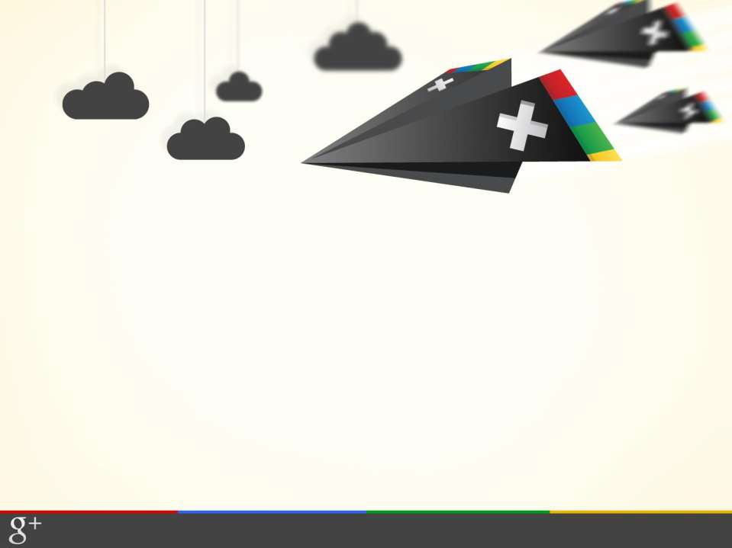


Online Reviews
Media sosial jenis ini berbasis lokasi yang menggunakan teknologi Geolocation (geolokasi). Artinya, pengguna dapat menginformasikan sesuatu berdasarkan lokasi atau geografis yang mereka tentukan beserrta dengan konten di dalamnya.
Contoh : Open Rice, Zomato, Trip Advisor

Slide 9



Forum Diskusi
Forum diskusi merupakan salah satu jenis media sosial perintis pada masa awal mula berkembangnya internet. Sebelum Facebook muncul, pengguna interner bertemu dan saling berkomunikasi dalam forum diskusi.
Contoh : Kaskus, Stack Over Flow

Slide 10



Social Publishing Platforms
Contoh media sosial ini adalah blog dan microblog untuk membagikan artikel yang ditulis para pengguna. Social publishing platform bisa bersifat real time maupun tidak.
Contoh : Blog, Medium, Tumblr

Slide 11



Bookmarking Sites
Media sosial ini memungkinkan pengguna untuk mengumpulkan konten (teks, gambar, video, link) lalu menyimpannya dalam akun masing-masing. Pengguna bisa menyimpan konten secara privat atau memberikan bebas akses untuk pengguna lainnya.
Contoh : StumbleUpon, Pinterest dan Flipboard

Slide 12


Internet-based Network
Manfaat utama media sosial adalah kemampuannya mempertemukan banyak orang dengan latar belakang yang sama ataupun berbeda dalam sebuah jaringan (network).
Contoh : Facebook Groups, LinkedIn Groups, Google+ communities, dll
10

Slide 13


ECommerce
ECommerce adalah bentuk media sosial yang memungkinkan pengguna untuk melakukan transaksi jual beli menggunakan fitur yang ada.
Contoh : Polyvore, Etsy
11

Slide 14
lll
CIRI-CIRI MEDIA SOSIAL
MEDIA SOSIAL MEMPUNYAI CIRI-CIRI, YAITU:
- PESAN YANG DI SAMPAIKAN TIDAK HANYA UNTUK SATU ORANG SAJA NAMUN BISA KEBERBAGAI BANYAK ORANG CONTOHNYA PESAN MELALUI SMS ATAUPUN INTERNET
- PESAN YANG DI SAMPAIKAN BEBAS, TANPA HARUS MELALUI SUATU GATEKEEPER
- PESAN YANG DI SAMPAIKAN CENDERUNG LEBIH CEPAT DI BANDING MEDIA LAINNYA
- PENERIMA PESAN YANG MENENTUKAN WAKTU INTERAKSI

Slide 15
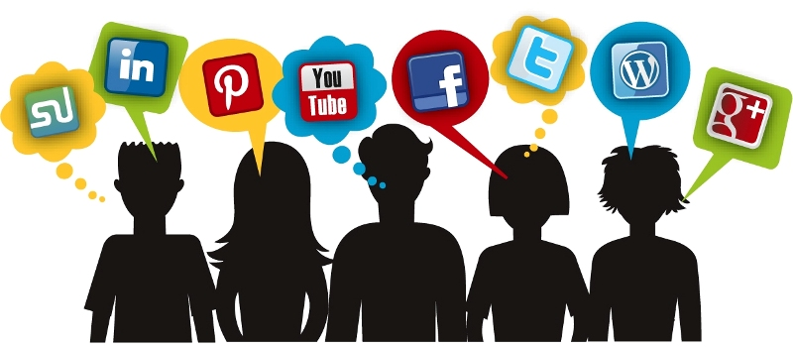
lll
KLASIFIKASI MEDIA SOSIAL
• Proyek Kolaborasi
Website mengijinkan usernya untuk dapat mengubah, menambah, ataupun me-remove konten – konten yang ada di website ini. Contohnya wikipedia.
• Blog dan microblog
User lebih bebas dalam mengekspresikan sesuatu di blog ini seperti curhat ataupun mengkritik kebijakan pemerintah. Contohnya twitter.
• Konten
Para user dari pengguna website ini saling meng-share konten – konten media, baik seperti video, ebook, gambar, dan lain – lain. Contohnya youtube.

Slide 16
lll
• Situs jejaring sosial
Aplikasi yang mengizinkan user untuk dapat terhubung dengan cara membuat informasi pribadi sehingga dapat terhubung dengan orang lain. Informasi pribadi itu bisa seperti foto – foto. Contoh facebook.
• Virtual game world
Dunia virtual, dimana mengreplikasikan lingkungan 3D, dimana user bisa muncul dalam bentuk avatar – avatar yang diinginkan serta berinteraksi dengan orang lain selayaknya di dunia nyata. Contohnya game online.
• Virtual social world
Dunia virtual yang dimana penggunanya merasa hidup di dunia virtual, sama seperti virtual game world, berinteraksi dengan yang lain. Namun, Virtual Social World lebih bebas, dan lebih ke arah kehidupan. Contohnya second life.

Slide 17
Terima Kasih

